Slide 1

Moraalin velvoittavuus – keskeiset käsitteet

Slide 2
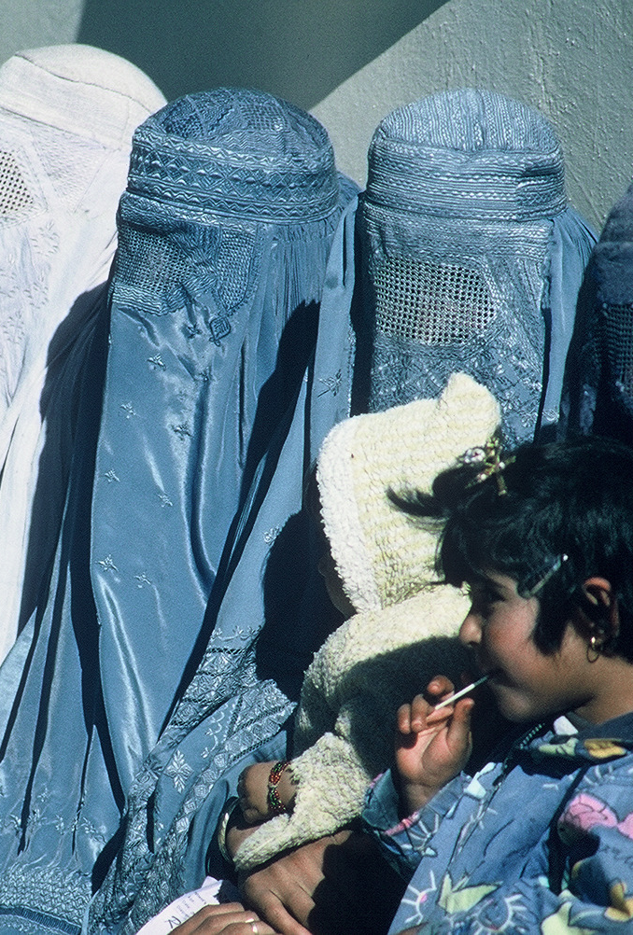
Normatiivinen moraalirelativismi:
Moraali on aina suhteellista (relatiivista) ja riippuvainen aina yksilöstä tai yhteisöstä.
Omista arvoista ja moraaliperiaatteista poikkeavia näkemyksiä on suvaittava (esim. jos jossain kulttuurissa on tapana alistaa toisia kansanosia tai sukupuolta, se on hyväksyttävä)

Slide 3
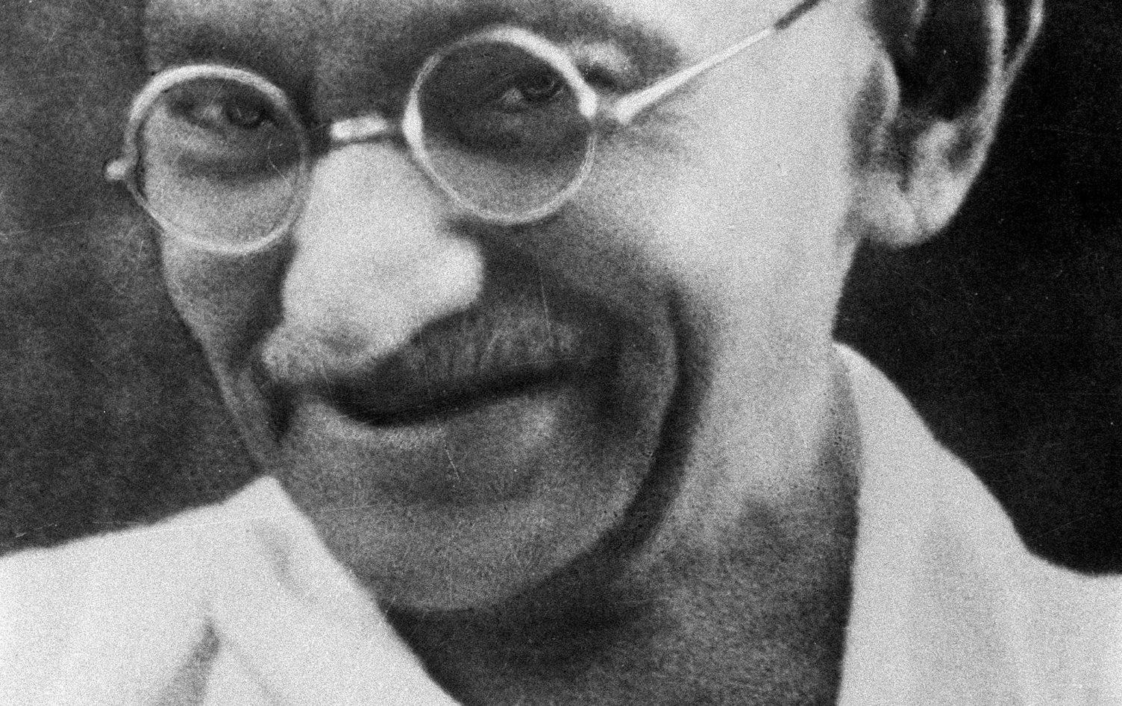

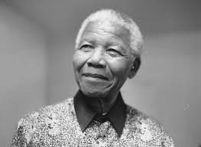
Moraaliobjektivismi / moraalirealismi:
Moraali on yleissitovaa ja se ei ole riippuvatinen yksilöstä tai yhteisöstä
On olemassa kaikkia yksilöitä sitovia moraalisia periaatteita tai arvoja (esim. väkivalta tai toisen ihmisen alistaminen on aina väärin)
Mohandas Gandhi &
Nelson Mandela

Slide 4

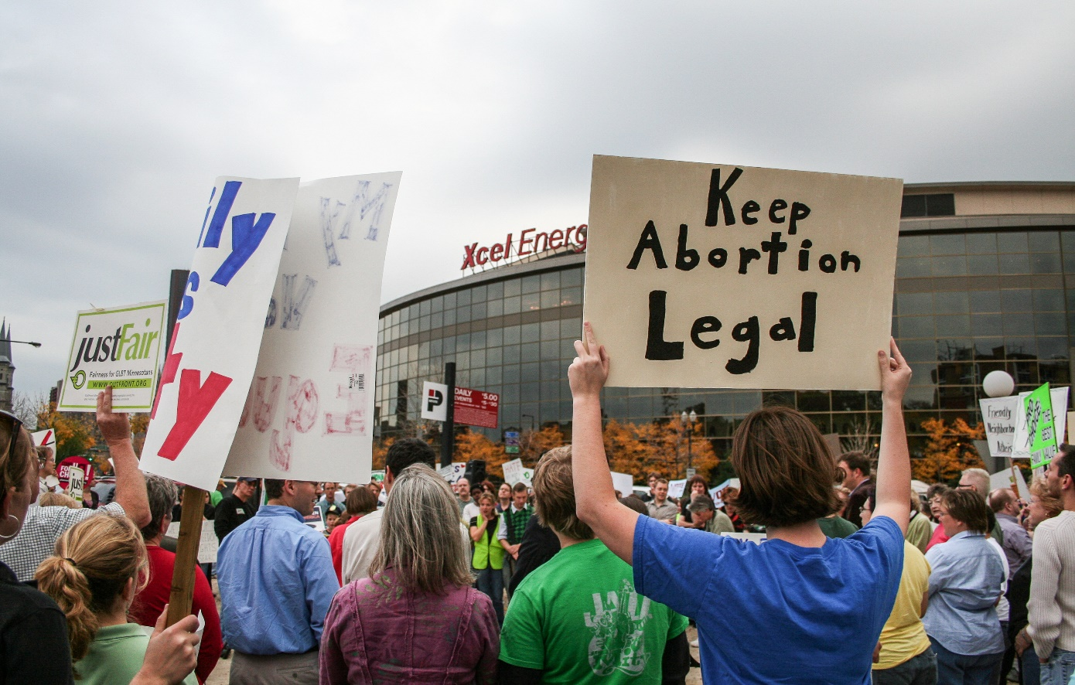
Deskriptiivinen moraalirelativismi:
Yleismaailmallisia moraaliperiaatteita ei ole olemassa.
Ihmisillä on moraalisia erimielisyyksiä (eri näkökulmat esim. aborttiin) ja kulttuureilla erilaisia moraalisia tapoja.

Slide 5
Metaeettinen relativismi:
On olemassa jopa vastakkaisia moraalitulkintoja ja –tapoja eikä yhtäkään niistä voi nostaa toisia paremmaksi.
Moraali riippuu yksilön tai yhteisön tulkinnasta, eikä niistä riippumatonta moraalia ole olemassa (vastustetaan moraalirealismia)
  subjektivismi: moraali on riippuvainen yksilöstä
  kulttuurirelativismi: moraali on riippuvainen kulttuurista, missä elämme

Slide 6
Tehtäviä
1. Etsi internetistä sinua kiinnostavia rikoslain kohtia Suomessa. Kirjaa ylös muutama lakipykälä ja pohdi, mitä arvoja niiden avulla pyritään ylläpitämään maassamme.
Esim. Suomen rikoslaki FINLEX
oikean reunan sisällysluettelosta voit klikata sinua kiinnostavia rikosmuotoja, esim. ympäristörikokset, huumausainerikokset, seksuaalirikokset, alkoholirikokset, aserikokset...

Slide 7
2. Millä perusteella seuraavia asioita saa tai ei saa mielestäsi tehdä? Valmistaudu perustelemaan vastauksesi.
a. Tulla kouluun ilman paitaa
b. Ajaa viritetyllä mopolla autotien reunassa
c. Ajaa viritetyllä mopolla alkoholin vaikutuksen alaisena metsätiellä
d. Seurustella kahden eri ihmisen kanssa yhtä aikaa
e. lähettää ulostetta postissa ihmiselle, joka on tunnettu toisten ihmisten törkeästä haukkumisesta keskustelupalstoilla
f. Käydä lyömässä väkivaltaista koulukiusaajaa
g. Ajaa ylinopeutta 100 km/h, kun ylin sallittu nopeus on 80 km/h

Slide 8
Kuvalähteet:
https://commons.wikimedia.org/wiki/File:Group_of_Women_Wearing_Burkas.jpg
https://www.needpix.com/photo/883076/cube-ethics-morality-credibility-humanity-justice-clarity-sincerity-honesty
https://commons.wikimedia.org/wiki/File:Abortion_protest_-_Barcelona,_Spain_(8133550215).jpg
https://en.wikipedia.org/wiki/Libertarian_socialism
https://commons.wikimedia.org/wiki/File:Nelson_Mandela,_2000_(5).jpg

